Slide 1
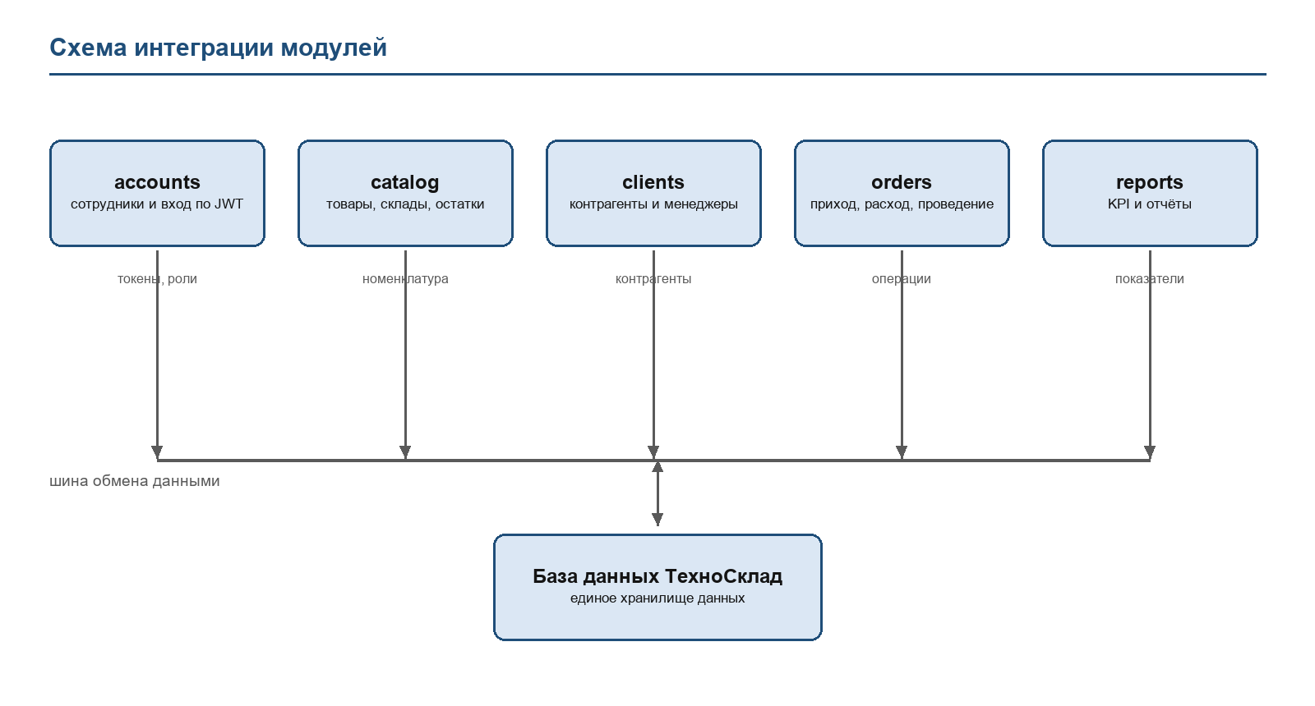
Модули и интеграция приложения
Программа складского учёта ООО «ТехноСклад» | Алёшкин Константин, ИСП 211
• Модули: авторизация, номенклатура и склады, операции, инвентаризация, отчёты
• Назначения не пересекаются, каждый модуль отвечает за свою функцию
• Интеграция: общий интерфейс, общая база, обмен данными через сервисный слой
• Проверка: вход, карточка товара, приход, инвентаризация, отчёт
• Результат: единое приложение с общими данными
Практическая работа, МДК.04.01, 2026

